Slide 1
新约概论(九)
以弗所书
歌罗西书

Slide 2
圣经分类合参
旧约（卅九卷）
历史 训诲 预言
摩西的 其他的 智慧书 大先知 小先知
新约（廿七卷）
历史 训诲 (书信) 预言
福音 教会 保罗的 其他的

Slide 3


新约拱门
提后
多
提前
门
帖后
启
帖前
犹
西
约叁
腓
约贰
弗
约壹
加
彼后
林后
彼前
林前
雅
罗
来
太
可
路
约
徒
新约历史

Slide 4
保罗书信
保罗书信有十三卷。
A.正典法:
这是新约圣经编排时所循之次序，原则是
以书信篇幅之长短编排先后次序，且先排「致教会」的(罗马书因最长，故在首篇)，后排「致个人」的(腓利门书最短，则居末)。

Slide 5
48-49 | 49 | 50-52 | 53-57 | 57-59 | 60-62 | 62-66 | 67-68
第一次旅行布道 | 耶路撒冷大会前 | 第二次旅行布道 | 第三次旅行布道 | 被捉拿 | 在罗马狱中 | 被释放 | 在罗马狱中
无 | 加 | 帖前帖后 | 林前林后 罗 | 无 | 弗 腓 西 门 | 提前多 | 提后

Slide 6
弗與西被稱為是“雙胞胎書信”
經文 | 以弗所書 | 歌羅西書 | 經文
1:23 | 注重教會的「身」部 | 注重教會的「頭」部 | 1:18
4:16,5:30 | 多提教會的「肢體」 | 多提教會的「元首」 | 2:10
1:23,3:20 | 神在教會裏的豐富 | 神在基督裏的豐富 | 2:2,3,9
5:27 | 論教會的榮美 | 論基督的榮美 | 1:15
3:15,1:10 | 寫給無形的真教會 | 寫給特定的教會 | 1:2
4:1 | 在地實行天上的生活 | 在地思念天上的生活 | 3:1~2

Slide 7
以弗所书
日期： 60 A.D.秋。
地点： 罗马。
持信人：推基古(6:21)。
目的： 指出教会(基督的身体)在神计划 中的地位与意义。
主旨： 教会为基督的身体。

Slide 8
以弗所书特征
(1)用字之美妙为保罗书信之冠。
(2)神学之涵义方面也是较保罗其他书信为深奥。
(3)为论教会神学最丰富的一卷。
(4)含有新约最长的句语，称为恩惠颂(1:3~14)。
(5)最乏个人意味 （Impersonal）的一本书卷。
(6)被称为 属天之书信 （Heavenly Epistle）。
(7)专论信徒在天上的基业，与约书亚论信徒在地上的
基业遥应，故被称为 新约的约书亚记 。
(8)钥字包括天上 、教会 、丰富 、奥秘 、在基督里。

Slide 9
以弗所城市
以弗所居罗马国亚西亚省之西海岸，爱琴海之南的一大商业中心，与东部的安提阿，东南的亚历山大港，形成地中海三大贸易中枢，各国的商船云集在那里登岸卸货，转给小亚西亚区内陆各城。
按政治言，因以弗所的优越地理情势，罗马把它作为亚西亚的省府，而把官式都府别迦摩称作旧都会了。
按宗教言，以弗所受希腊与罗马双重的影响颇深。希腊女神亚底米（罗马名 戴安娜 ）之庙富丽堂皇，宏伟绝伦，为古世界七大奇观之一。亚底米之崇拜与巫术的运用成为该城的特色(徒19:8~41)，故以弗所城称为 守庙之城。

Slide 10
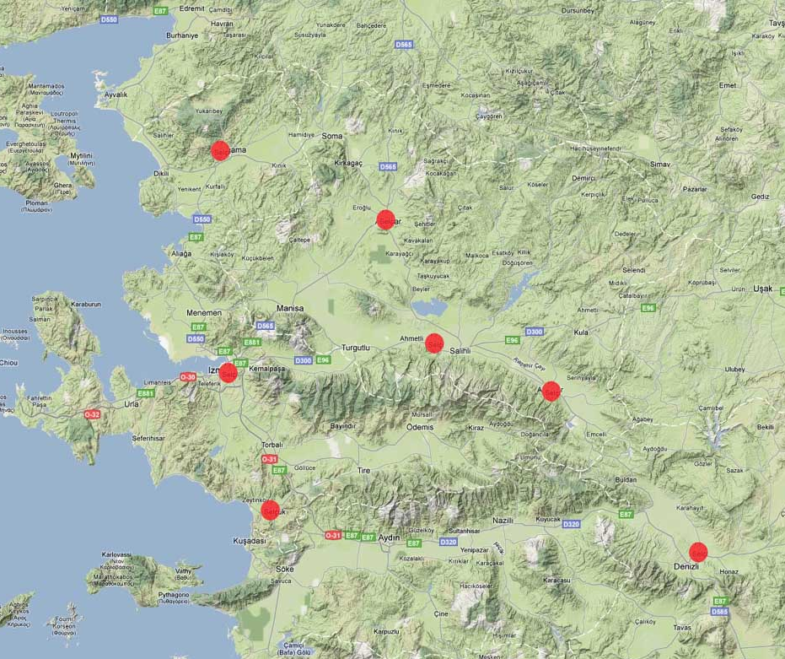
保罗在以弗所传道时间最长。曾在以弗所讲道二年三个月之久，叫一切住在亚西亚的都听见福音。
.
提摩太曾牧养以弗所教会。
.
约翰晚年作过以弗所教会的监督。
别迦摩
推雅推喇
撒狄
示每拿
非拉铁非
以弗所
老底嘉

Slide 11
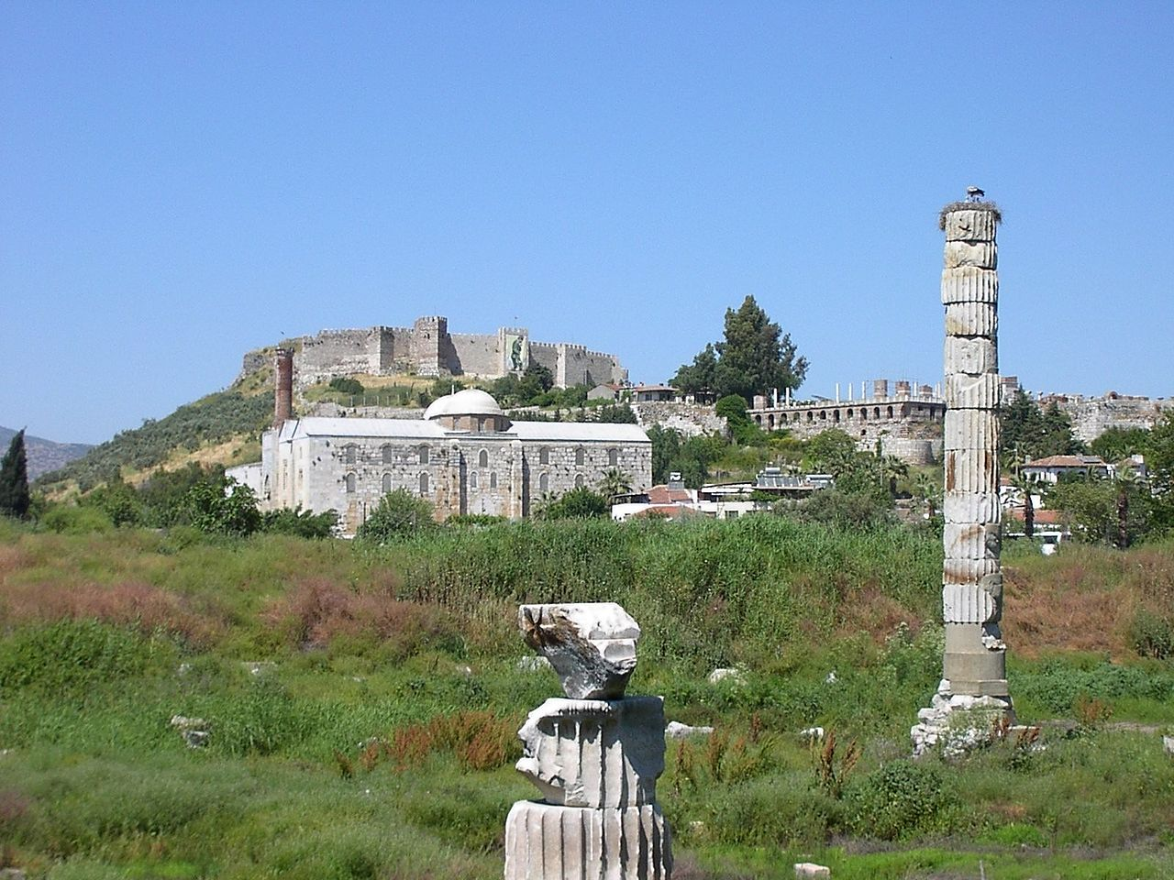
以弗所亚底米神庙
以弗所亚底米神庙是古代世界七大奇迹之一。
长425英尺，宽230英尺，有126根高60英尺的大理石柱。
19:24有一个银匠、名叫底米丢、是制造亚底米神银龛的---。25---以弗所人的城、是看守大亚底米的庙、和从丢斯那里落下来的像呢。

Slide 12
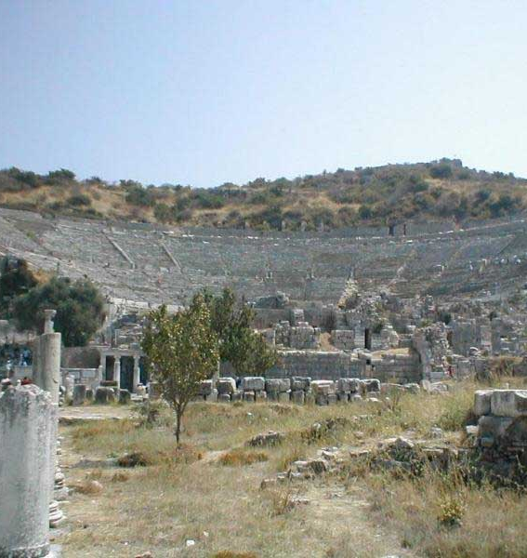
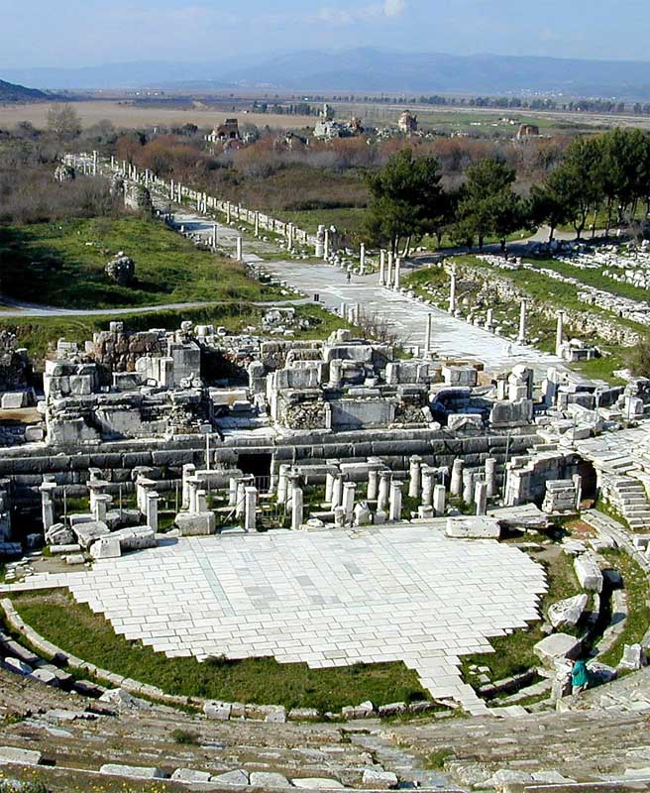
以弗所的罗马剧场
以弗所的罗马剧场

Slide 13
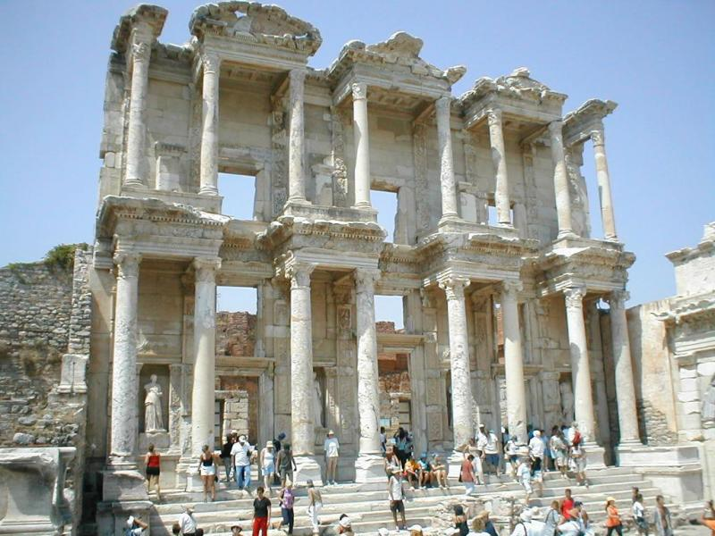
以弗所图书馆

Slide 14


以弗所书的特点
约在主后61至63年间，写于罗马监狱；与《腓立比书》、《歌罗西书》和《腓利门书》共称「监狱书信」 。
主题：教会
基督的身体(1:23)
新造的团体人(2:15)
神的家(2:19)
神的居所(2:22)
基督的奥秘(3:4)
基督的新妇(5:23)
基督的精兵(6:10)
ekklesia
被呼召出来的一群人
1：天上的福气
2：与主同坐在天上
3：天上各家也与我们一同得名
4：主升上高天，赏赐我们各样的恩赐
5：天上国民在地上生活的样式
6：与天空的恶魔争战

Slide 15
以弗所教会
1. 以弗所教會的設立：
AD54.保羅在Ⅱ旅傳來此設立，留下亞居拉夫婦繼續牧會(徒18:18~23)又有亞波羅路經此地(徒18:24~28)保羅Ⅳ旅傳又來此，前後住了3年，教會興旺(徒19:1~20)，保羅最後在米利都與他們離別(徒20:17~38)。
2.以弗所教會的歷史：
。提摩太曾在此教會(提前1:3)
。約翰也曾在此教會(傳說)
。以後“失去起初的愛”(啟2:4)

Slide 16
以弗所书着成之动机
以弗所书着成之动机不太易见，从内容可知保罗着写此书，不是要对付什么教会问题或神学异端。若将以弗所书与歌罗西书比较，在以弗所的 155节经文里，其中有78节在歌罗西书内可找到。基此密切之关系去推测，那引起保罗写歌罗西书之动机及主旨，与引起他写以弗所书的动机雷同。保罗以基督为教会之首，或基督为教会之丰满去解答歌罗西教会的问题，推基古既要往亚西亚去，保罗便趁机把教会是基督的身体之奥秘释明，好叫以外邦信徒为主之以弗所教会得以明了。

Slide 17
引言 |  |  | 1:1~2
本論 | 教義的部分(1~3) “論教會” | 教會蒙恩的旨意 | 1
 |  | 教會蒙恩的經歷 | 2
 |  | 教會蒙恩的奧秘 | 3
 | 實踐的部分(4~6) “論聖徒” | 聖徒的教會生活 | 4:1~16
 |  | 聖徒的社會生活 | 4:17~5:21
 |  | 聖徒的家庭生活 | 5:22~6:9
 |  | 聖徒的靈戰生活 | 6:10~20
結言 |  |  | 6:21~24

Slide 18
我们是在基督里(1:1)
在基督里蒙福(1:3)
在基督里蒙拣选(1:4)
在基督里蒙悦纳(1:6)
在基督里蒙救赎，得赦免(1:7)
在基督里得基业(1:11)
在基督里有盼望(1:12)
在基督里被造成(2:10)
在基督里亲近神(2:13)
在基督里得长进(2:21)
在基督里同被建造(2:22)
在基督里同蒙应许(3:6)
在基督里放胆无惧来到神面前(3:12)

Slide 19
他又叫我们与基督耶稣一同复活，一同坐在天上。
(弗2:6)
我们因在基督里，就得与基督
一同活过来
一同复活
一同坐在天上
灵重生得救
魂变化像主
(藉十字架治死旧人)
与主同掌权
(藉祷告捆绑魔鬼)
就客观地位而言，以上三件事都已发生。
就主观经历而言，圣灵要带我们进入一切真理。

Slide 20
歌罗西书
作者： 保罗（1:1)。
日期： 61 A.D.秋。
地点： 罗马。
持信人：推基古 (4:7)。
目的： 指出基督的福音乃神的真知识， 非人间的遗传，世上的小学。
主旨： 福音为真理的道 (1:5)。

Slide 21
歌罗西书特征
(1)是论基督本性与位格最丰富(1:15~23)的一卷。
(2)使用新字汇之精妙为其他书卷罕见。
(3)语调行文、风格迟缓，显出炉火纯青的精湛
文学修养。
(4)西1:15~23,与弗1:20~23,腓2:6~11为书信中三段
最强论基督的经文。
(5)钥字包括有 丰富、智慧、奥秘 等。

Slide 22
歌罗西城
歌罗西城处于亚西亚省之中南，与希拉波立、老底嘉成三角鼎立的形势。歌罗西位东，老底嘉处西，希拉波立于北。歌罗西处在由极西海岸之以弗所往东的隘囗，两旁悬崖绝壁，形势险要。
老底嘉为人烟稠密的中心，也是亚西亚省行政与税政的首府，富甲一方，为银行业中心 (启3:14~22)。希拉波立城为 矿泉城 ，也是一处极著名的疗养地，街道充满寻胜之游客。因这三城相距极近，所以保罗写信给歌罗西教会时，也叫他们代候老底嘉教会，要他们交换书信展读(4:15~16)。
歌罗西人囗混杂，诸色人等尽有，民风承受希腊文化之风习，崇拜各类哲理学问。 223－287B.C.年时，叙利亚王安提阿古一世把二千户犹太人移居于此，故在此区的犹太人数目也为数不少。自罗马征服歌罗西后，罗马兵驻防此处，因此犹太教、希腊教、异教等各种哲理便传入教会来。

Slide 23
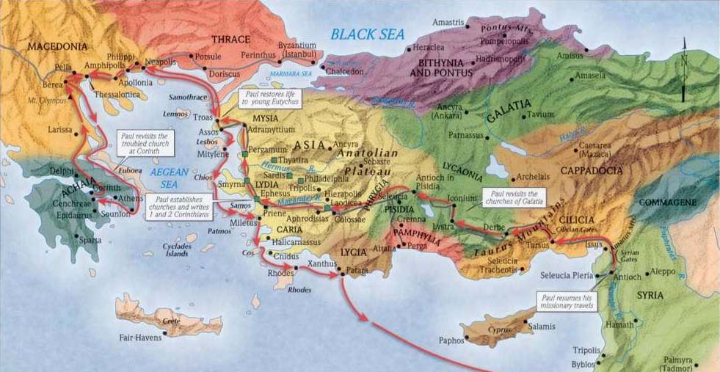
歌罗西教会的源起
以巴弗在以弗所信主，成为保罗的同工，之后返回歌罗西建立教会。
保罗旅行经过歌罗西时，建立该教会，后交给以巴弗牧养。
马其顿
亚西亚
加拉太
老底嘉
弗吕家
亚该亚
以弗所
基利家
歌罗西
安提阿
叙利亚
保罗第三次旅行传道

Slide 24
。 引言 | 起语 | 问安 | 1上a
 | 感恩 | 祷愿 | 1上b
. 基督 凡事 居首位 | 基督的超越性 | 基督的本性与工作 | 1中
 |  | 保罗的见证 | 1下
 | 基督的完备性 | 保罗的关怀 | 2上
 |  | 基督的丰盛与权能 | 2下
 | 基督的居首位 | 保罗的劝勉 | 3~4上
. 結语 | 介绍同工 |  | 4中
 | 結语 | 问安 | 4下

Slide 25
认识基督
基督是神的像 基督在万有以先
基督创造万有 万有为基督而造
基督托住万有 基督是万有(旧造)之首
基督是教会(新造)之首 基督是首先复活者
基督使万有与神和好 神一切丰盛都在基督里

Slide 26





从前
现在
(条件)
与神和好
基
督
肉
身
受
死
持续信道
成为圣洁
与神隔绝
根基稳固
没有瑕疵
与神为敌
坚定不移
无可责备
不离盼望
引到神前

Slide 27
保罗深知的奥秘
用启示使我知道福音的奥秘，正如我以前略略写过的。你们念了，就能晓得我深知基督的奥秘。这奥秘在以前的世代没有叫人知道，像如今藉着圣灵启示他的圣使徒和先知一样。(弗3:3-5)
也要为我们祷告，求神给我们开传道的门，能以讲基督的奥秘（我为此被捆锁），叫我按着所该说的话将这奥秘发明出来。(西4:3-4)
基督的奥秘… 就是外邦人在基督耶稣里，藉着福音，得以同为后嗣，同为一体，同蒙应许。(弗3:4,6)
这奥秘… 就是基督在你们心里，成了荣耀的盼望。(西1:27)
人要离开父母，与妻子连合，二人成为一体。这是极大的奥秘，但我是指着基督和教会说的。(弗5:31-32)
… 神的奥秘，就是基督；所积蓄的一切智慧知识，都在他里面藏着。(西2:2-3)

Slide 28
我在主里
主在我里
惟有基督是包括一切，又住在各人之内。(西3:11)
but Christ is all, and is in all. (NIV)
信徒里外所有的不同，都已被基督取代。
基督是信徒外面的彰显，又是信徒里面的丰富。
基督是信徒里外所需的一切，得着了基督，就得着 了一切。(Christ is all.)
基督在信徒的环境和心里运行，使信徒能藉外面的事物和里面的带领来经历他。(Christ is in all.)

